Slide 1
Engenharia de Software I
_Jaque laurenti

Slide 2
Tema | Capítulo

Slide 3
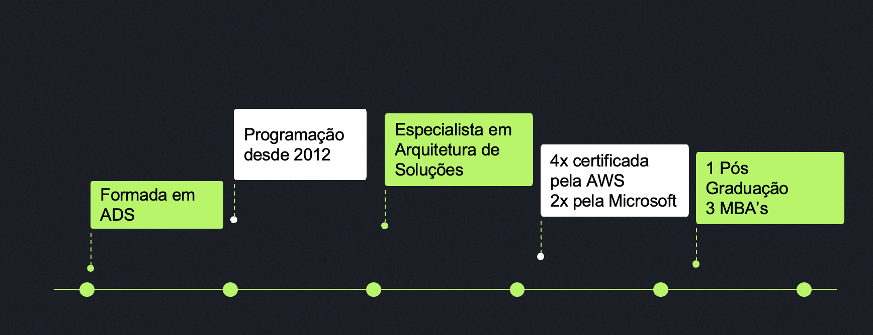
_apresentação pessoal

Slide 4
_planejamento
conhecendo nosso planejamento de aulas
Aula 01
Fundamentos Ágeis
Fundamentos do Scrum e Kanban,
Aula 06
Boas Práticas em Desenvolvimento
Aula 02
Fundamentos de Qualidade de Software,
Aula 07
Arquitetura de Software
Aula 03
Tipos de Arquitetura
Monolito
Orientado a Serviços
Microsserviços
Aula 08
Apresentação do trabalho em Grupo
Aula 09
Apresentação do trabalho em Grupo
Aula 04 Introdução à arquitetura de software
Aula 05
Arquitetura de Software para
Monolito
SOLID
CLEAN
DESIGN PATTERNS

Slide 5
_dinâmica
https://miro.com/welcomeonboard/Q3RSSjJlaEdlaHNoM096REQ5bFd4Y1FJWlFmMXJaVk1GeGJzdldWUG5VUzljY1YzeHk0SWZQeG43VmFvd0hhaHwzMDc0NDU3MzQ3NTU3NzU5MTQ0fDI=?share_link_id=325229781704

Slide 6
_combinados
Listas de exercício para fixação SIM porém flexíveis
Disponibilizadas no github
Trabalho em grupo, dividir em sala e deixar as alunas fazendo e evoluindo com o tema

Slide 7
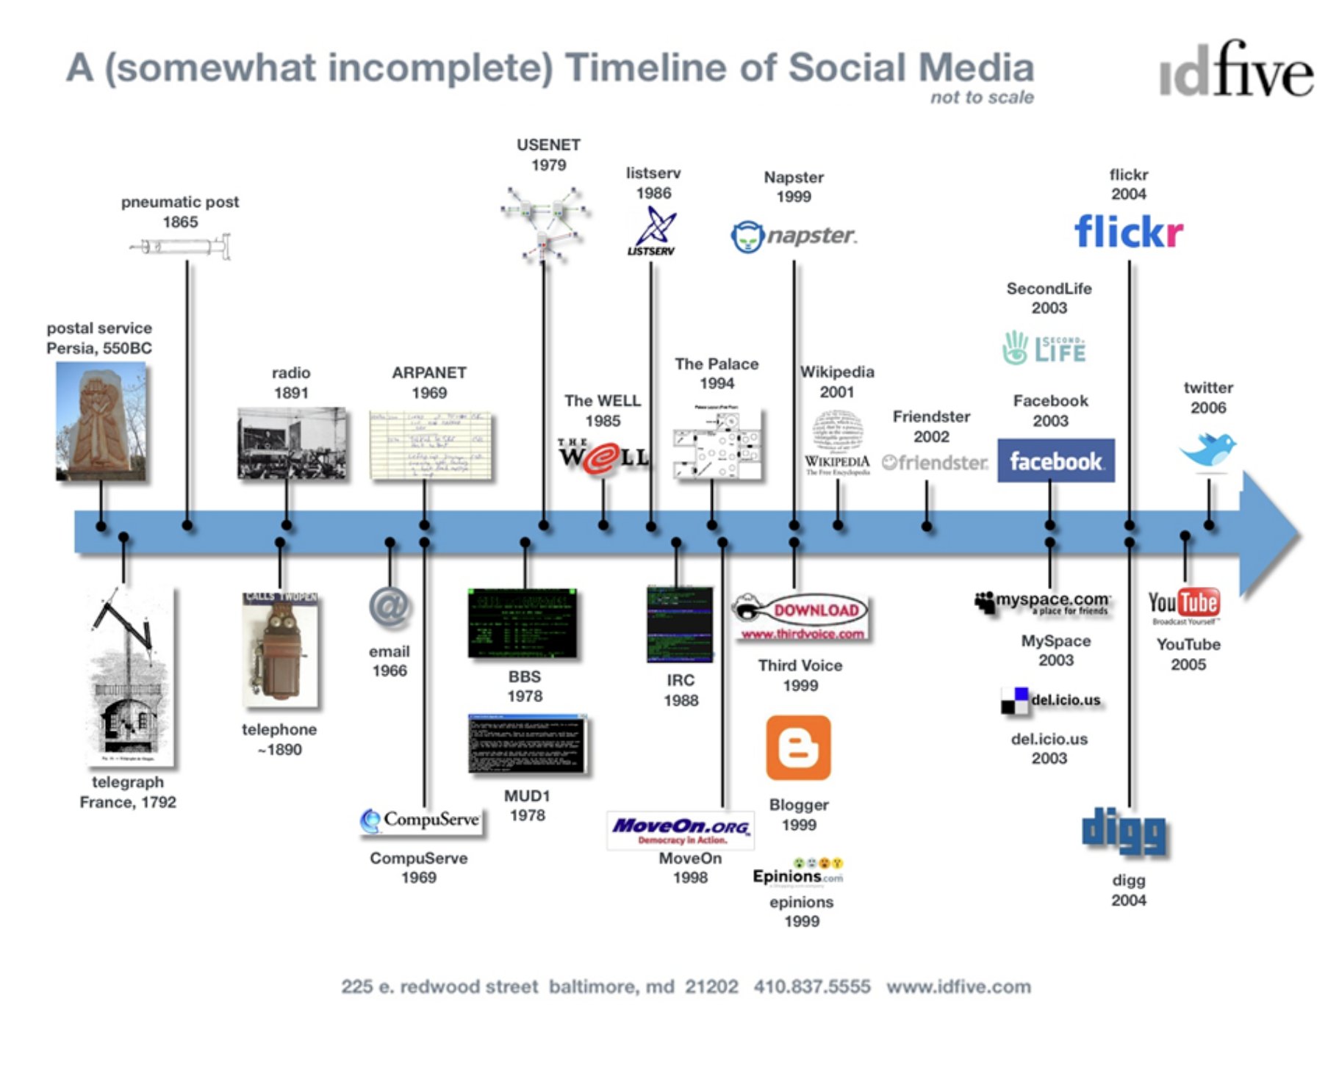
_Contextualização da importância dos métodos ágeis no desenvolvimento de software e em outras áreas.
Conhecer a importância dos métodos ágeis no desenvolvimento de software e em outras áreas é crucial para estabelecer a base e a relevância do assunto.

Slide 8
_evolução da tecnologia e as demandas dos clientes
A evolução da tecnologia está intrinsecamente ligada às mudanças nas demandas dos clientes e às suas crescentes expectativas.
Avanços Tecnológicos: A tecnologia está em constante evolução, com avanços rápidos em áreas como inteligência artificial, internet das coisas, computação em nuvem, realidade virtual e aumentada, entre outras. Esses avanços tecnológicos criam novas oportunidades para empresas atenderem às necessidades dos clientes de maneiras mais eficazes e inovadoras.
Mudanças nas Expectativas dos Clientes: À medida que novas tecnologias se tornam parte integrante da vida cotidiana, as expectativas dos clientes também mudam. Eles esperam experiências mais personalizadas, convenientes e eficientes. Por exemplo, a capacidade de fazer compras online, rastrear entregas em tempo real ou receber recomendações de produtos com base em seus históricos de compra são agora consideradas normais.

Slide 9
_evolução da tecnologia e as demandas dos clientes
Personalização e Experiência do Cliente: Os clientes valorizam cada vez mais a personalização. As empresas estão usando tecnologias avançadas, como aprendizado de máquina e análise de dados, para entender melhor os gostos e preferências dos clientes e oferecer experiências sob medida.
Integração Multicanal: Os clientes hoje interagem com as empresas por meio de uma variedade de canais, como websites, aplicativos móveis, redes sociais, chatbots, e-mail e lojas físicas. As empresas precisam garantir uma experiência consistente e integrada em todos esses canais.
Mobilidade e Acessibilidade: Com o aumento do uso de dispositivos móveis, as empresas precisam garantir que seus serviços e produtos sejam acessíveis em plataformas móveis e atendam às necessidades dos clientes em movimento.
Segurança e Privacidade: Com a crescente conscientização sobre questões de segurança e privacidade de dados, os clientes esperam que as empresas protejam suas informações pessoais. Isso coloca um foco maior na segurança cibernética e na conformidade com regulamentações de privacidade.

Slide 10
_evolução da tecnologia e as demandas dos clientes
Sustentabilidade: Os consumidores estão cada vez mais preocupados com a sustentabilidade e o impacto ambiental. As empresas estão respondendo a essa demanda, adotando práticas e tecnologias mais sustentáveis em suas operações.
Velocidade de Resposta e Agilidade: A rapidez com que as empresas podem se adaptar às mudanças nas demandas dos clientes é crucial. A tecnologia desempenha um papel fundamental na capacidade de uma empresa de inovar e se ajustar rapidamente.

Slide 11
_quiz
https://www.menti.com/alnag4jmape5

Slide 12
_Desafios no Desenvolvimento de Software Tradicional
Inflexibilidade em relação às Mudanças de Requisitos:
No desenvolvimento de software tradicional, muitas vezes os requisitos são definidos no início do projeto e são raramente alterados.
Isso cria uma inflexibilidade significativa quando ocorrem mudanças nos requisitos durante o ciclo de desenvolvimento.
Mudanças tardias de requisitos são custosas, demoradas e podem resultar em atrasos significativos no projeto.
Falta de Foco no Cliente:
Em muitos casos, os projetos de desenvolvimento de software tradicional são conduzidos com base em planos detalhados e documentação extensa, sem envolvimento frequente do cliente.
Isso resulta em uma desconexão entre o que os clientes realmente precisam e o que é entregue no final do projeto.
A falta de interação constante com o cliente pode levar a soluções que não atendem às expectativas do cliente.
Processos Rígidos e Pesados:
Metodologias tradicionais, como o modelo cascata (waterfall), tendem a seguir processos rígidos e pesados, com fases sequenciais bem definidas.
Isso pode limitar a capacidade de adaptação a mudanças e dificultar a resposta rápida às necessidades do cliente.

Slide 13
_Desafios no Desenvolvimento de Software Tradicional
Atrasos e Riscos Elevados:
Devido à sua natureza sequencial e à falta de flexibilidade, os projetos de desenvolvimento de software tradicional estão mais suscetíveis a atrasos e riscos elevados.
Os problemas muitas vezes só são identificados no final do ciclo de desenvolvimento, tornando as correções mais caras e demoradas.
Entregas Tardias de Valor:
Os métodos tradicionais geralmente focam na entrega de um produto completo no final do projeto.
Isso significa que os clientes muitas vezes precisam esperar até o final do desenvolvimento para receber qualquer valor tangível, o que pode ser insatisfatório e não atender às expectativas de entrega contínua de valor.

Slide 14
_e onde entra o Ágil em todos esses desafios?
Os métodos ágeis surgiram como uma resposta direta aos desafios e limitações associados aos métodos tradicionais de desenvolvimento de software.
Insatisfação com Abordagens Tradicionais:
Nas décadas de 1990 e início dos anos 2000, os projetos de software frequentemente enfrentavam atrasos, orçamentos estourados e insatisfação do cliente.
Equipes de desenvolvimento e clientes estavam insatisfeitos com a inflexibilidade das abordagens tradicionais, como o modelo cascata.
Reconhecimento da Necessidade de Mudança:
Um grupo de desenvolvedores e líderes da indústria começou a reconhecer a necessidade de uma abordagem mais flexível e orientada ao cliente no desenvolvimento de software.
Encontro para Escrever o Manifesto Ágil (2001):
Em fevereiro de 2001, 17 renomados especialistas em desenvolvimento de software se reuniram em Utah, EUA.
O resultado desse encontro foi o "Manifesto para o Desenvolvimento Ágil de Software", também conhecido como "Manifesto Ágil".
O Manifesto Ágil estabeleceu os valores e princípios fundamentais que guiariam os métodos ágeis.

Slide 15
_e onde entra o Ágil em todos esses desafios?
Valores do Manifesto Ágil:
Os 4 valores do Manifesto Ágil colocaram ênfase em:
Indivíduos e interações mais que processos e ferramentas.
Software em funcionamento mais que documentação abrangente.
Colaboração com o cliente mais que negociação de contratos.
Responder a mudanças mais que seguir um plano.
Princípios do Manifesto Ágil:
O Manifesto também estabeleceu 12 princípios que orientam as práticas ágeis, incluindo:
Satisfazer o cliente através da entrega contínua de valor.
Receber mudanças de requisitos, mesmo no final do desenvolvimento.
Trabalhar de forma colaborativa entre equipes de desenvolvimento e clientes.
Propagação dos Métodos Ágeis:
Após a publicação do Manifesto Ágil, os métodos ágeis começaram a se difundir e ganhar popularidade em toda a indústria de software.
Frameworks e metodologias ágeis específicos, como Scrum, Kanban e Extreme Programming (XP), foram desenvolvidos para operacionalizar os valores e princípios do Manifesto Ágil.

Slide 16
_e onde entra o Ágil em todos esses desafios?
Os métodos ágeis surgiram como uma alternativa aos métodos tradicionais, oferecendo maior flexibilidade, adaptabilidade e foco no cliente. Eles se tornaram um conjunto de abordagens eficazes para atender às demandas de um ambiente de desenvolvimento de software em constante mudança e contribuíram para melhorar a qualidade e a satisfação do cliente.

Slide 17
_manifesto ágil
O Manifesto Ágil, também conhecido como o "Manifesto para o Desenvolvimento Ágil de Software," é um documento fundamental que estabelece os valores e princípios essenciais dos métodos ágeis. Ele foi criado em fevereiro de 2001 por um grupo de 17 especialistas em desenvolvimento de software que se reuniram em Snowbird, Utah, nos Estados Unidos. O objetivo era proporcionar uma alternativa mais eficaz e flexível aos métodos tradicionais de desenvolvimento de software

Slide 18
_valores do manifesto ágil
Indivíduos e interações mais que processos e ferramentas: Este valor destaca a importância das pessoas e da comunicação eficaz dentro de uma equipe de desenvolvimento. Ele reconhece que, embora processos e ferramentas sejam necessários, a interação entre as pessoas é fundamental para o sucesso.
Software em funcionamento mais que documentação abrangente: Esse valor enfatiza a importância de criar um software funcional e utilizável como prioridade sobre a criação de extensa documentação. Documentação é vista como útil, mas não deve ser o principal foco.
Colaboração com o cliente mais que negociação de contratos: Aqui, destaca-se a importância de uma colaboração próxima com o cliente ao longo de todo o processo de desenvolvimento. Isso significa que as equipes devem trabalhar em estreita parceria com os clientes para entender e atender às suas necessidades.
Responder a mudanças mais que seguir um plano: Este valor reconhece que os requisitos e circunstâncias podem mudar ao longo do projeto. As equipes ágeis devem ser capazes de se adaptar rapidamente às mudanças e priorizar a entrega contínua de valor ao cliente.

Slide 19
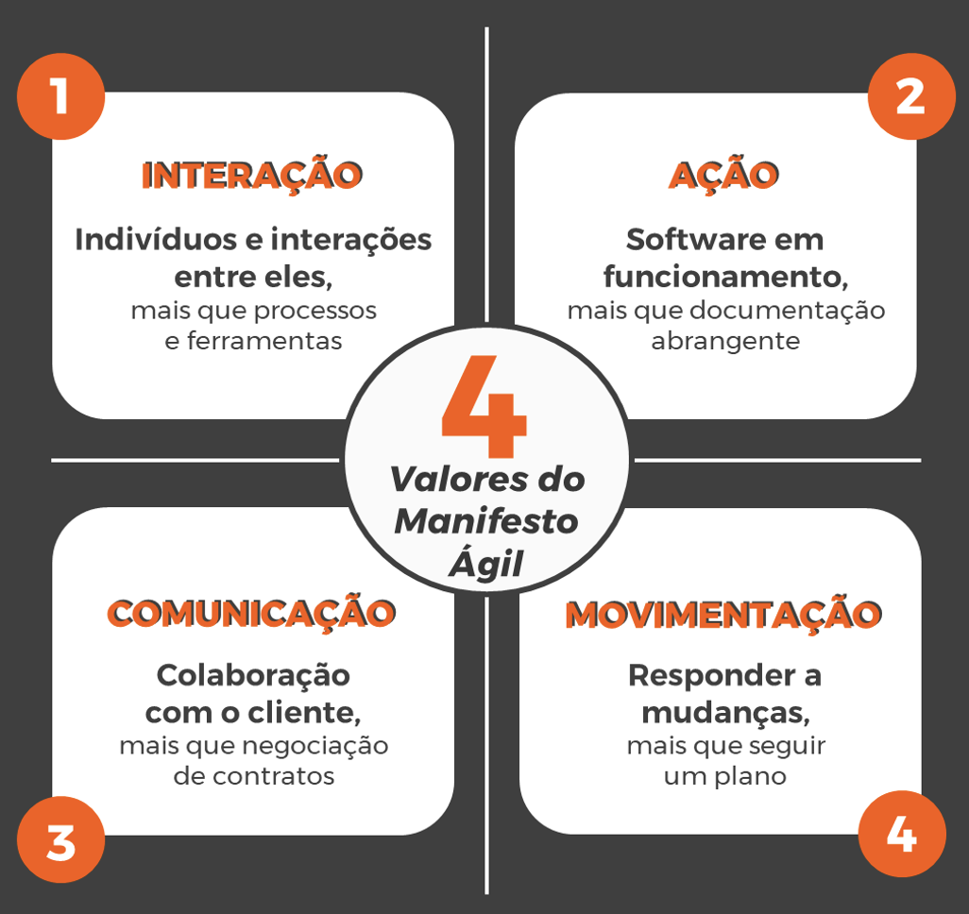
_manifesto ágil

Slide 20
_princípios ágeis
Os 12 princípios ágeis são um conjunto de diretrizes que servem como base para as metodologias ágeis de desenvolvimento de software. Eles foram criados como parte do Manifesto Ágil em 2001 por um grupo de desenvolvedores de software que buscavam formas mais eficientes e eficazes de criar software. Esses princípios enfatizam a colaboração, a entrega contínua de valor, a adaptação às mudanças e a satisfação do cliente.

Slide 21
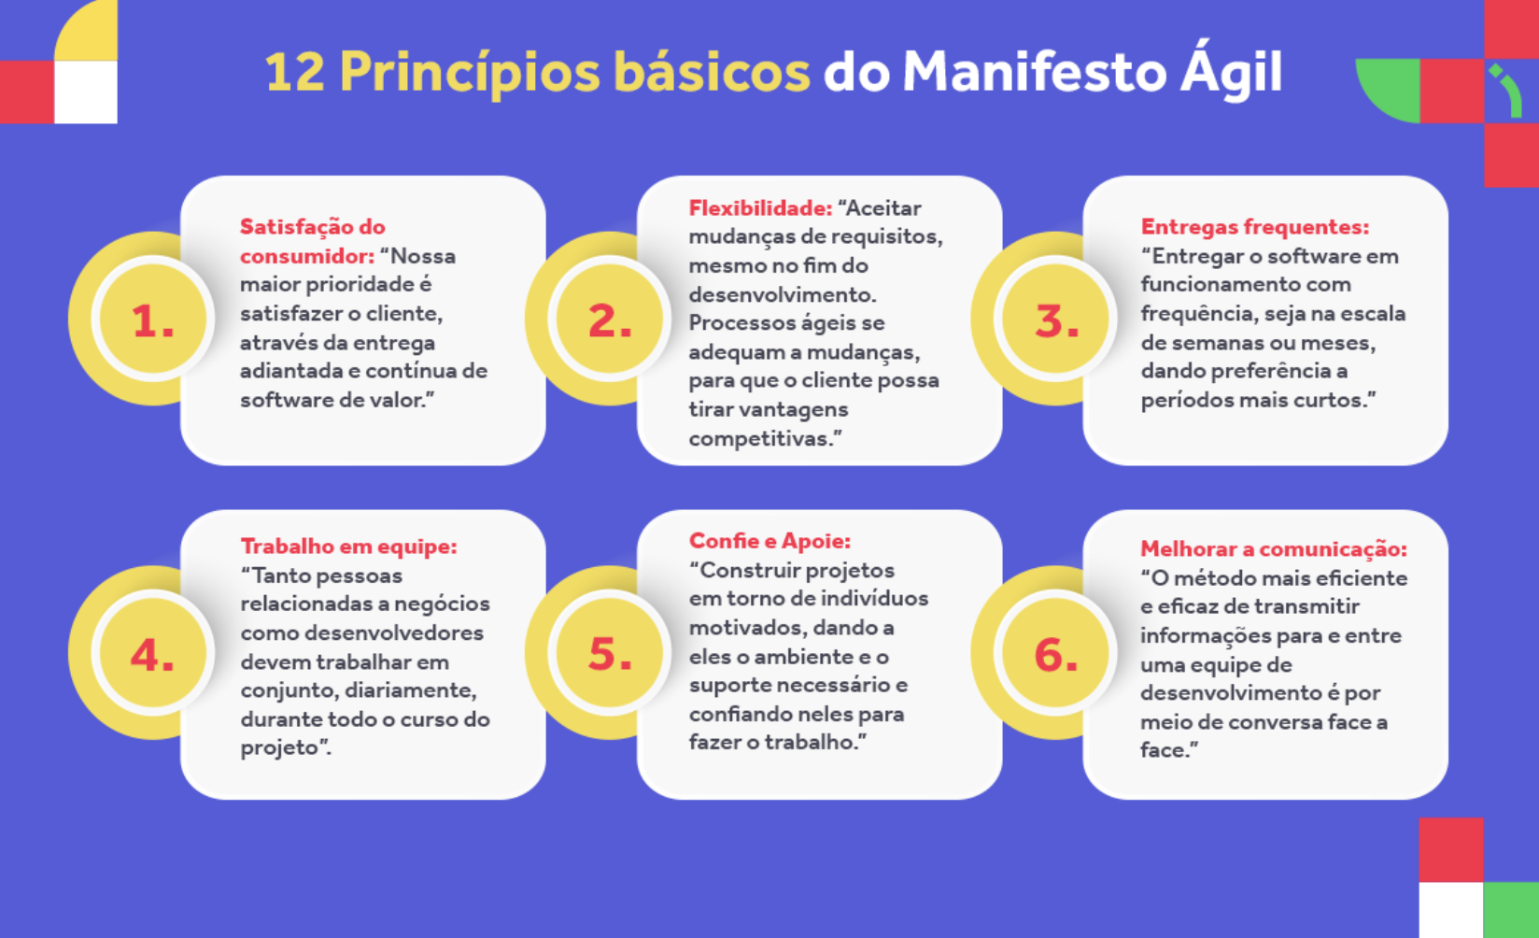
_princípios ágeis
Fonte: https://marcelo.pimenta.com.br/metodologias-ageis-no-processo-de-inovacao/

Slide 22
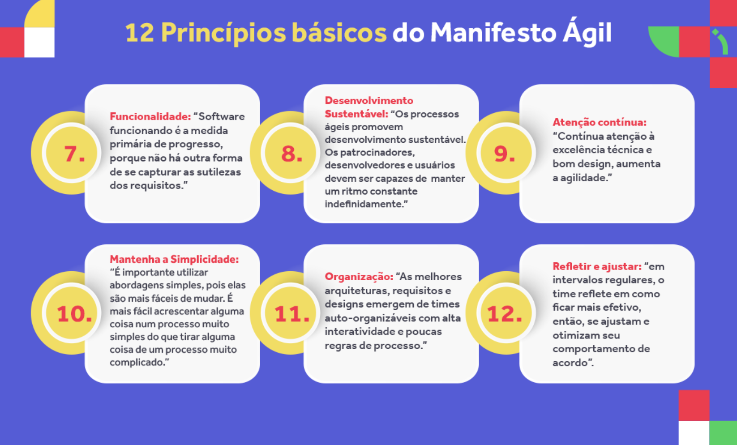
_princípios ágeis
Fonte: https://marcelo.pimenta.com.br/metodologias-ageis-no-processo-de-inovacao/

Slide 23
_práticas ágeis
As práticas ágeis referem-se a um conjunto de abordagens e métodos de gerenciamento de projetos e desenvolvimento de software que enfatizam a flexibilidade, colaboração, entrega contínua de valor ao cliente e a capacidade de adaptação às mudanças. Elas são amplamente utilizadas em TI, mas também têm sido aplicadas em outras áreas, como gestão de projetos, marketing e até mesmo educação. As práticas ágeis têm como base o Manifesto Ágil, que foi criado por um grupo de desenvolvedores de software em 2001 e define os valores e princípios fundamentais das práticas ágeis.

Slide 24
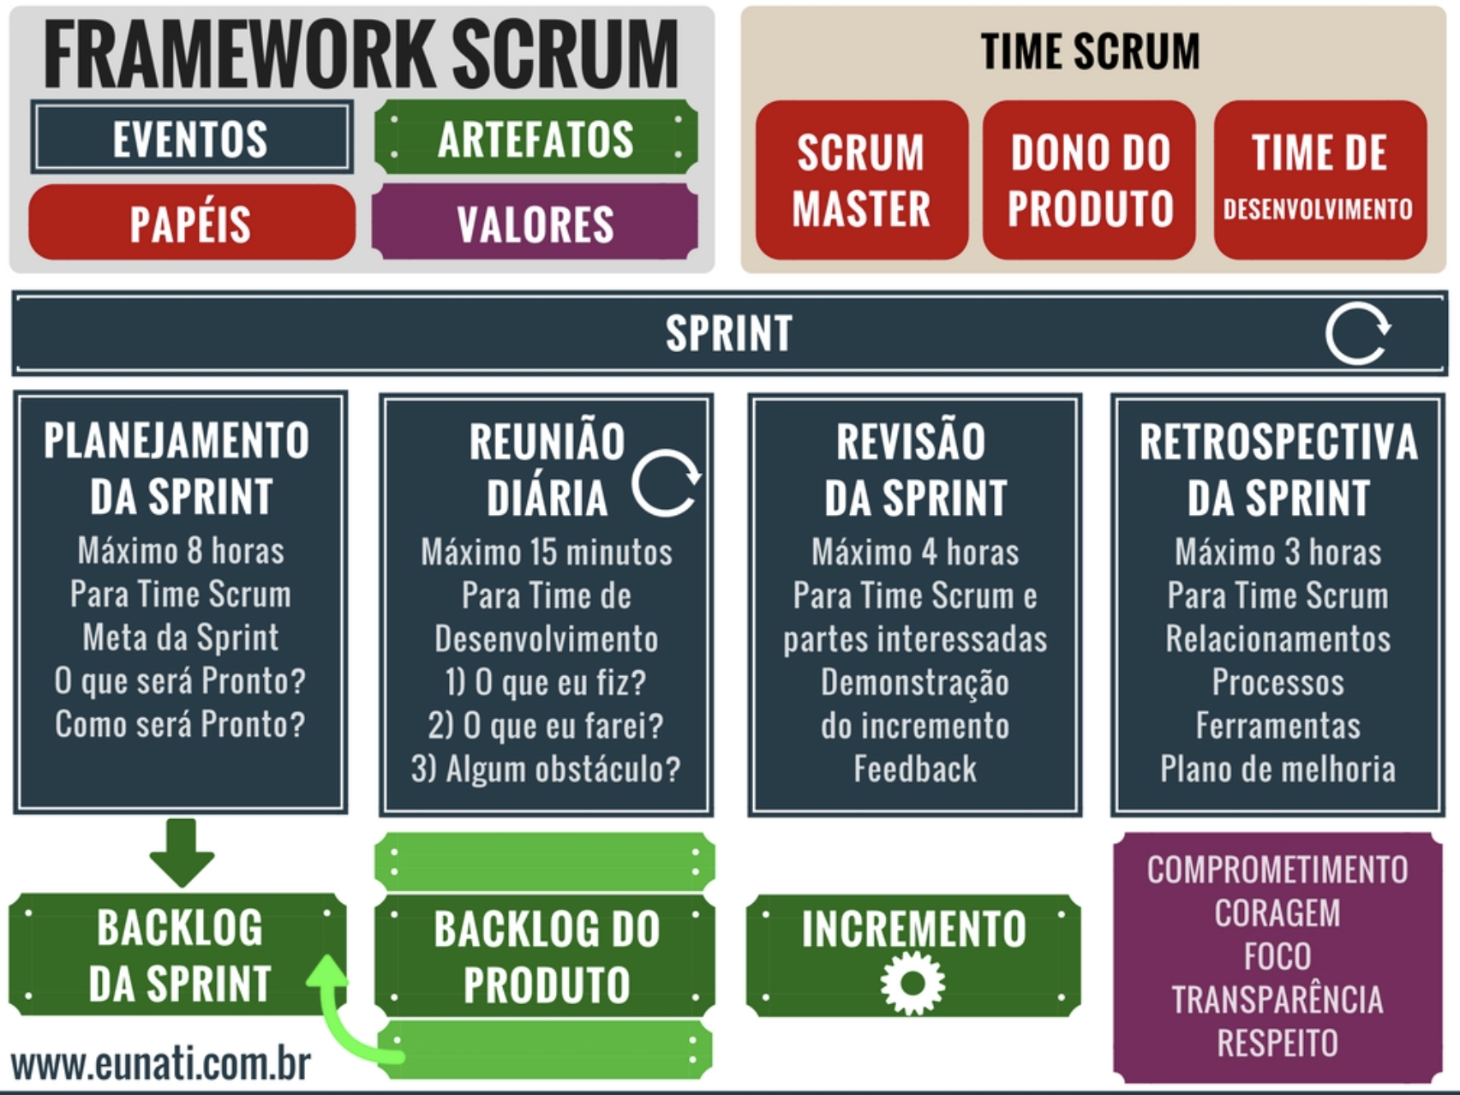
_scrum
É um framework ágil que organiza o trabalho em ciclos chamados de "sprints" e enfatiza a colaboração, transparência e adaptação contínua. O Scrum inclui papéis como Scrum Master, Product Owner e a equipe de desenvolvimento.
Fonte: https://www.eunati.com.br/2017/03/scrum-em-5-minutos-visao-geral.html

Slide 25
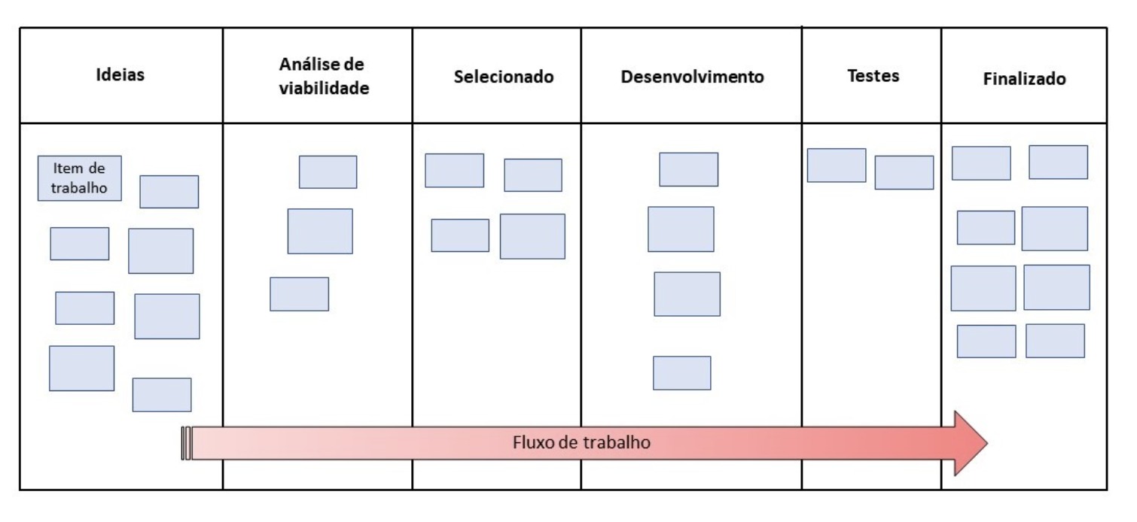
_kanban
É um sistema visual de gerenciamento de fluxo de trabalho que permite acompanhar o progresso das tarefas em tempo real. O foco é na limitação do trabalho em andamento e na otimização do fluxo de trabalho.
Fonte: https://thomazribas.com/agile/kanban

Slide 26
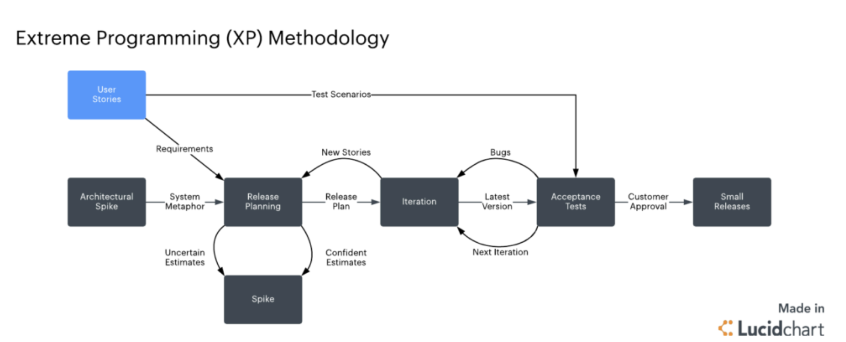
_extreme programming (XP)
É uma abordagem que coloca ênfase na qualidade do código, desenvolvimento orientado a testes (TDD), programação em pares, integração contínua e pequenos lançamentos frequentes.
A programação extrema é, em poucas palavras, sobre boas práticas levadas ao extremo. Já que a programação em pares é boa, vamos fazer isso o tempo todo. Já que testar cedo é bom, vamos testar antes mesmo que o código de produção seja escrito.
Fonte: https://www.nimblework.com/pt-br/agile/programacao-extrema-xp/

Slide 27
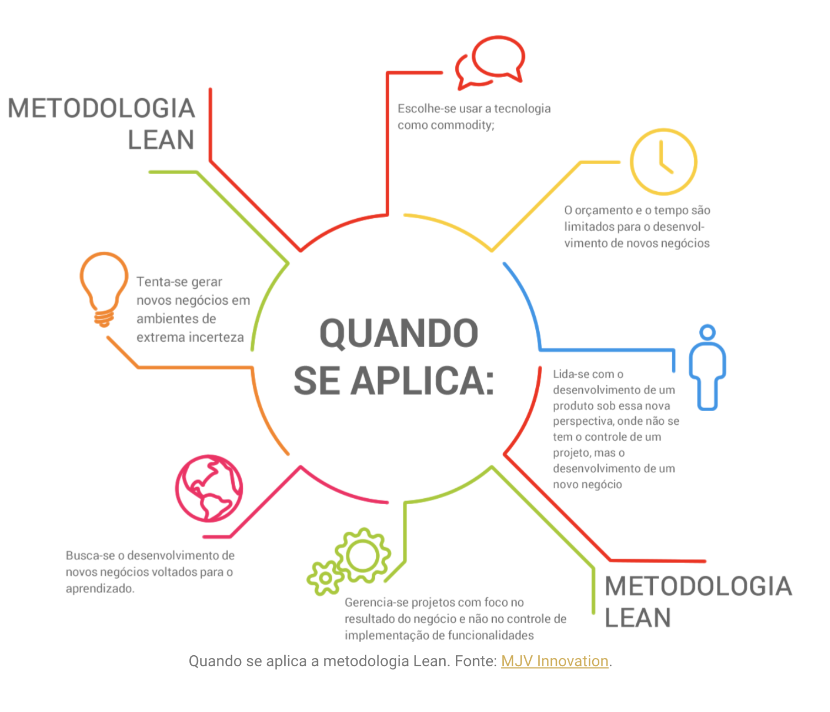
_lean
Inspirado nos princípios do Lean Manufacturing, o Lean Agile concentra-se na eliminação de desperdício, na entrega rápida de valor e na melhoria contínua do processo.
Fonte:https://www.nimblework.com/pt-br/agile/programacao-extrema-xp/

Slide 28
_breve comparação
Metodologia Cascata:
Estrutura Sequencial: A metodologia cascata é caracterizada por uma abordagem sequencial, onde cada fase do projeto depende da conclusão da fase anterior.
Documentação Abrangente: Um foco importante está na criação de documentação detalhada, incluindo requisitos, especificações de design e manuais.
Controle de Mudanças Rígido: As mudanças são geralmente difíceis de acomodar uma vez que o projeto está em andamento.
Modelo em Espiral:
Ciclos Iterativos: A metodologia em espiral envolve ciclos de desenvolvimento iterativos, permitindo a revisão e aprimoramento contínuos do projeto.
Avaliação de Riscos: Foca na avaliação e mitigação de riscos ao longo do ciclo de vida do projeto.
Entregas Incrementais: As versões incrementais do produto podem ser entregues aos clientes durante o desenvolvimento.
Metodologia Ágil (por exemplo, Scrum):
Iterações Curtas: O desenvolvimento é dividido em iterações curtas (sprints), geralmente de 2 a 4 semanas.
Priorização Constante: Os requisitos são priorizados pelo cliente e podem ser alterados a qualquer momento.
Colaboração Intensiva: A comunicação frequente e a colaboração são incentivadas entre a equipe e o cliente.

Slide 29
_principais papeis no scrum
Scrum Master:
O Scrum Master é responsável por garantir que a equipe siga os princípios e práticas do Scrum.
Ele ou ela ajuda a remover impedimentos e obstáculos que a equipe possa encontrar.
Facilita reuniões Scrum, como Daily Scrum, Sprint Planning, Sprint Review e Sprint Retrospective.
Product Owner:
O Product Owner é responsável por representar os interesses do cliente ou do usuário final.
Ele ou ela define os itens do backlog do produto e prioriza esses itens com base no valor para o cliente.
Colabora com a equipe de desenvolvimento para garantir que o produto seja construído de forma eficaz.
Equipe de Desenvolvimento:
A equipe de desenvolvimento é responsável por criar o produto ou funcionalidade.
A equipe é auto-organizada e geralmente consiste em desenvolvedores, designers, testadores, etc.
Ela se compromete a entregar um conjunto de funcionalidades durante um sprint (um período de tempo definido).

Slide 30
_principais cerimônias no Scrum
As cerimônias são reuniões ou eventos regulares que fazem parte das metodologias ágeis para facilitar a comunicação, a colaboração e o progresso do trabalho. Aqui estão algumas das principais cerimônias em metodologias ágeis, com foco em Scrum, que é uma das metodologias ágeis mais populares

Slide 31
_principais cerimônias no Scrum
Sprint Planning (Planejamento da Sprint):
Esta cerimônia marca o início de cada sprint, que é um período de tempo fixo (geralmente 2 a 4 semanas) durante o qual o trabalho é realizado.
A equipe de desenvolvimento, o Scrum Master e o Product Owner se reúnem para definir os objetivos da sprint e selecionar as histórias (itens de trabalho) que serão entregues durante a sprint.
Daily Scrum (Reunião Diária):
Acontece todos os dias durante a sprint e é uma reunião curta (geralmente 15 minutos) para a equipe de desenvolvimento se sincronizar.
Cada membro da equipe compartilha o que fez desde a última Daily Scrum, o que planeja fazer até a próxima e se há impedimentos no seu caminho.
Sprint Review (Revisão da Sprint):
No final de cada sprint, a equipe apresenta as funcionalidades concluídas ao Product Owner e outras partes interessadas.
O objetivo é obter feedback sobre o trabalho realizado e revisar o progresso em relação aos objetivos da sprint.
Sprint Retrospective (Retrospectiva da Sprint):
Após a Sprint Review, a equipe realiza uma retrospectiva para avaliar o desempenho da sprint.
O foco está em identificar o que funcionou bem, o que pode ser melhorado e quais ações podem ser tomadas para tornar o próximo sprint mais eficiente.
Backlog Refinement (Refinamento do Backlog):
Embora não seja uma cerimônia formal, o refinamento do backlog envolve a equipe de desenvolvimento e o Product Owner revisando e priorizando itens do backlog de produtos.
Isso ajuda a manter o backlog atualizado e preparado para futuras sprints.

Slide 32
_case
Projeto: Desenvolvimento de um Aplicativo de Gerenciamento de Tarefas
Objetivo do Projeto: Desenvolver um aplicativo de gerenciamento de tarefas eficiente e intuitivo para ajudar
indivíduos e equipes a melhorar sua produtividade e organização pessoal ou profissional.
Participantes:
1 Product Owner (PO)
1 Scrum Master (SM)
1 Equipe de Desenvolvimento com 7 desenvolvedores
1 Stakeholder (Representante de um cliente fictício)

Slide 33
_ordem das tarefas
Refinamento do Backlog
Sprint Planning
Criar as user Storys com:
DOD
DOR
Planning Poker

Slide 34
_user story
Uma User Story (história de usuário) é uma técnica usada no desenvolvimento ágil de software para representar requisitos ou funcionalidades do ponto de vista do usuário final. Ela é uma forma de documentação leve e centrada no usuário que descreve o que um usuário deseja que o sistema faça, por que o usuário deseja que isso seja feito e qual é o valor que isso proporcionará.
Uma User Story típica é composta por três elementos:
Quem: O usuário ou a parte interessada que deseja a funcionalidade. Isso ajuda a identificar quem se beneficiará com a funcionalidade.
O que: A ação que o usuário deseja realizar ou o objetivo que deseja alcançar. Isso descreve a funcionalidade desejada de forma concisa.
Por que: A razão ou o valor que o usuário ou a parte interessada obtém ao realizar essa ação. Isso ajuda a entender o contexto e a importância da funcionalidade.

Slide 35
_dor e dod
"Definition of Ready" (DoR) e "Definition of Done" (DoD) são duas práticas importantes no desenvolvimento ágil, como o Scrum, que ajudam a garantir a qualidade e a eficácia do trabalho. Aqui está onde cada uma delas entra:
Definition of Ready (DoR):
A "Definition of Ready" é uma lista de critérios que uma User Story ou tarefa deve atender antes de ser considerada pronta para ser incluída em um sprint. Isso garante que o trabalho a ser realizado está suficientemente detalhado e compreensível. Alguns critérios comuns na DoR incluem:
A descrição da User Story está clara e compreensível.
Todos os requisitos e dependências são identificados.
O tamanho da User Story está razoavelmente estimado.
Todos os atores envolvidos estão definidos.
Quaisquer ativos necessários, como designs ou recursos, estão disponíveis.
Definition of Done (DoD):
A "Definition of Done" é uma lista de critérios que uma User Story ou tarefa deve atender para ser considerada concluída. Isso garante que o trabalho entregue seja de alta qualidade e atenda aos padrões definidos pela equipe. Exemplos de critérios comuns na DoD incluem:
Todos os testes unitários e de aceitação foram executados e passaram.
O código foi revisado por outros membros da equipe.
A funcionalidade foi documentada, se necessário.
O trabalho foi integrado ao ambiente de produção ou à branch principal do repositório de código.
O Product Owner ou cliente aprovou a User Story.

Slide 36
_exemplo de user story
User Story:
Quem: Como um gerente de projeto.
O que: Eu quero ser capaz de visualizar um gráfico de Gantt das tarefas do projeto.
Por que: Para facilitar o acompanhamento do progresso do projeto e identificar possíveis atrasos.
Definition of Ready (DoR):
A descrição da User Story está clara e compreensível.
Todos os envolvidos concordaram com a necessidade do gráfico de Gantt.
Os requisitos funcionais e não funcionais, como as informações a serem exibidas no gráfico, estão documentados.
Foram realizadas discussões com a equipe para garantir que o gráfico de Gantt atenda às necessidades de acompanhamento do projeto.
Quaisquer dependências, como integrações com outras ferramentas, foram identificadas.
Definition of Done (DoD):
Foram realizados testes de unidade para garantir que o gráfico de Gantt seja exibido corretamente.
Foram conduzidos testes de aceitação com a participação do gerente de projeto para validar que o gráfico atenda às necessidades.
O gráfico de Gantt foi revisado e aprovado pelo gerente de projeto.
A funcionalidade foi documentada e disponibilizada para uso.
O gráfico de Gantt foi integrado à ferramenta de gerenciamento de projetos e está disponível para todos os membros da equipe.

Slide 37
_etapas
Concepção (Sprint 0 - Scrum):
O Product Owner (PO) reúne-se com o Stakeholder para entender os requisitos do projeto e definir o backlog inicial.
A equipe realiza uma sessão de planejamento do Sprint 0, onde são estabelecidas as metas e tarefas iniciais.
Os papéis de Scrum Master (SM) e Product Owner (PO) são formalmente atribuídos.
Desenvolvimento da Versão MVP (Sprint 1 a 4 - Scrum):
O backlog é priorizado pelo PO.
A equipe de desenvolvimento trabalha em sprints de 2 semanas para desenvolver recursos essenciais do aplicativo.
As reuniões diárias de Scrum são realizadas para monitorar o progresso e resolver impedimentos.
O Kanban é utilizado para gerenciar o fluxo de trabalho, com quadros para "A Fazer", "Em Progresso" e "Concluído".
Avaliação e Feedback (Sprint 5 - Scrum):
Uma versão mínima viável (MVP) do aplicativo é entregue ao Stakeholder para avaliação.
O feedback é coletado e priorizado pelo PO.
As alterações são planejadas para as próximas sprints com base no feedback.
Iteração e Melhorias (Sprint 6 a 10 - Scrum/Kanban):
O desenvolvimento continua em sprints regulares para iterar e melhorar o aplicativo com base no feedback.
O Kanban é usado para acompanhar o progresso e ajustar as prioridades à medida que novos requisitos surgem.

Slide 38
_etapas
Lançamento (Sprint 11 - Scrum):
Após um período de desenvolvimento e refinamento, o aplicativo é considerado pronto para o lançamento.
O lançamento é planejado e executado com a colaboração de todos os membros da equipe.
O Kanban é usado para garantir que todas as etapas do lançamento sejam concluídas com êxito.
Manutenção Contínua (Scrum/Kanban):
Após o lançamento, a equipe continua a trabalhar no aplicativo para correções de bugs, melhorias e novos recursos.
O Kanban é usado para gerenciar o fluxo contínuo de trabalho de manutenção e suporte.

Slide 39
Obrigada

